Slide 1
PRAKTICKÉ VYUŽITÍ ČOČEK
aneb
O dalekohledech a fotoaparátech
PaedDr. Jozef Beňuška
jbenuska@nextra.sk

Slide 2
Optické přístroje
na pozorování velmi vzdálených předmětů
(dalekohledy),
na pozorování velmi malých předmětů
(lupa, mikroskop),
- fotografický přístroj, promítací přístroje.

Slide 3

Lupa
- je každá spojná čočka (nebo soustava čoček) s malou
ohniskovou vzdáleností.
Je-li předmět mezi ohniskem a lupou, vidí oko obraz
neskutečný, přímý a zvětšený.

Slide 4
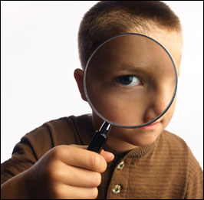
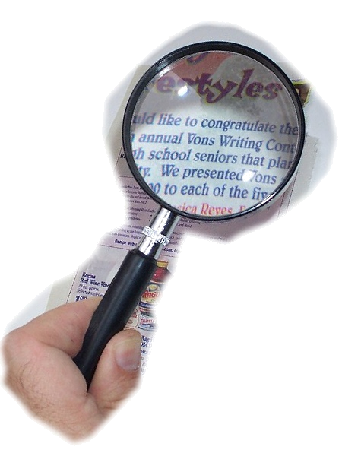
Lupa se využívá na pozorování detailů různých
předmětů:
rostlin,
živočichů,
minerálů,
ve filatelii,
v hodinářství,
při čtení údajů na stupnicích přesných přístrojů apod.

Slide 5
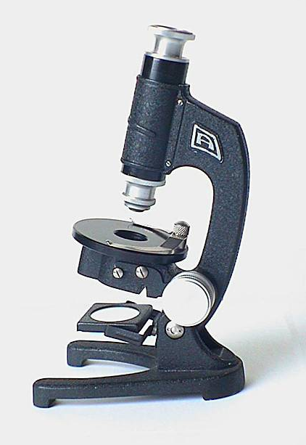
Mikroskop je optická soustava složená z:
- objektivu (je u pozorovaného objektu),
- okuláru (je u oka).
Objektiv i okulár tvoří spojné optické
soustavy, v nejjednodušším případě
jsou to jednoduché spojky.

Slide 6
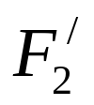

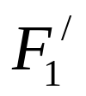

okulár
objektiv
pozorovaný předmět - preparát

Slide 7
Obraz utvořený objektivem je:
- skutečný,
- převrácený,
- zvětšený.
Obraz utvořený objektivem je
předmětem pro okulár.
Obraz utvořený okulárem je:
- neskutečný,
- přímý,
- zvětšený.

Slide 8
Oko vidí neskutečný obraz.

Slide 9
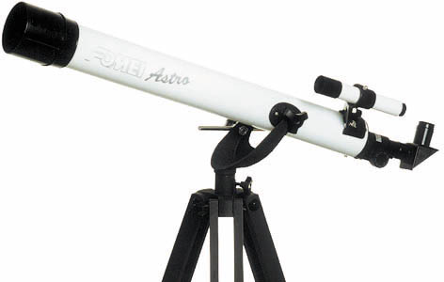
Dalekohled
- zvětšuje zorný úhel při pozorování velmi vzdálených,
ale dostatečně velkých předmětů.
Keplerův dalekohled se používá v astronomii.
Obraz předmětu je převrácený.

Slide 10
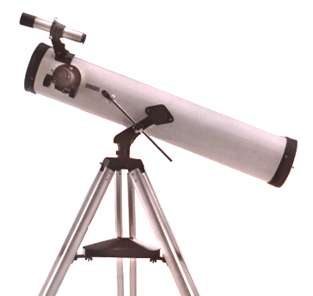
Newtonův zrcadlový dalekohled
- čočkový objektiv je nahrazen dutým zrcadlem.
Rovinné zrcadlo odráží světlo do okuláru.
Obraz se pozoruje čočkovým okulárem.

Slide 11

Fotografický přístroj
- zobrazí předmět na film, z něhož se zhotoví fotografie.
Hlavní části:
objektiv,
clona,
uzávěrka,
film.

